Slide 1



KHỞI ĐỘNG

Slide 2

















Slide 3

Câu 1: Trong hệ thống pháp luật nước Cộng hòa xã hội chủ nghĩa Việt Nam, văn bản pháp luật nào có giá trị pháp lý cao nhất?
Đáp án: Hiến pháp

Slide 4
Câu 2: Quyền lực của Nhà nước Cộng hoà xã hội chủ nghĩa Việt Nam thuộc về ai?
Đáp án: Nhân dân

Slide 5
Câu 3: Ngày 20/9/1977 Việt Nam chính thức gia nhập tổ chức quốc tế nào?
Đáp án: Liên Hợp quốc

Slide 6
Câu 4: Ngày 3/2/1930 là ngày thành lập tổ chức nào?
Đáp án: Đảng cộng sản Việt Nam.

Slide 7

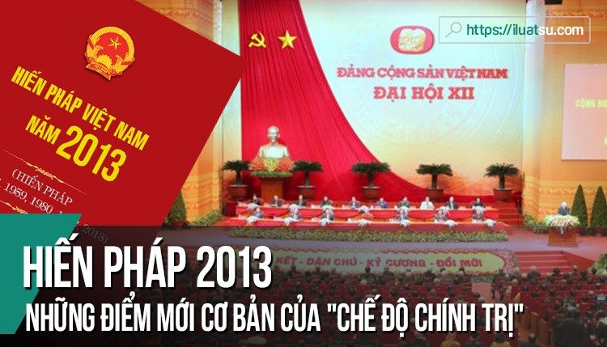

BÀI 15.
HIẾN PHÁP NƯỚC CỘNG HÒA XÃ HỘI CHỦ NGHĨA VIỆT NAM
VỀ CHẾ ĐỘ CHÍNH TRỊ
Nội dung tiếp theo của bài học

Slide 8
BÀI 15.
HIẾN PHÁP NƯỚC CỘNG HÒA XÃ HỘI CHỦ NGHĨA VIỆT NAM
VỀ CHẾ ĐỘ CHÍNH TRỊ
  Quy định của Hiến pháp về tên nước, hình thức chính thể, chủ quyền lãnh thổ quốc gia của Việt Nam.
1
  Quy định của Hiến pháp về bản chất của Nhà nước và tổ chức quyền lực chính trị.
2
  Quy định của Hiến pháp về đường lối đối ngoại.
3
  Thực hiện nghĩa vụ tuân theo Hiến pháp về chế độ chính trị.
4

Slide 9
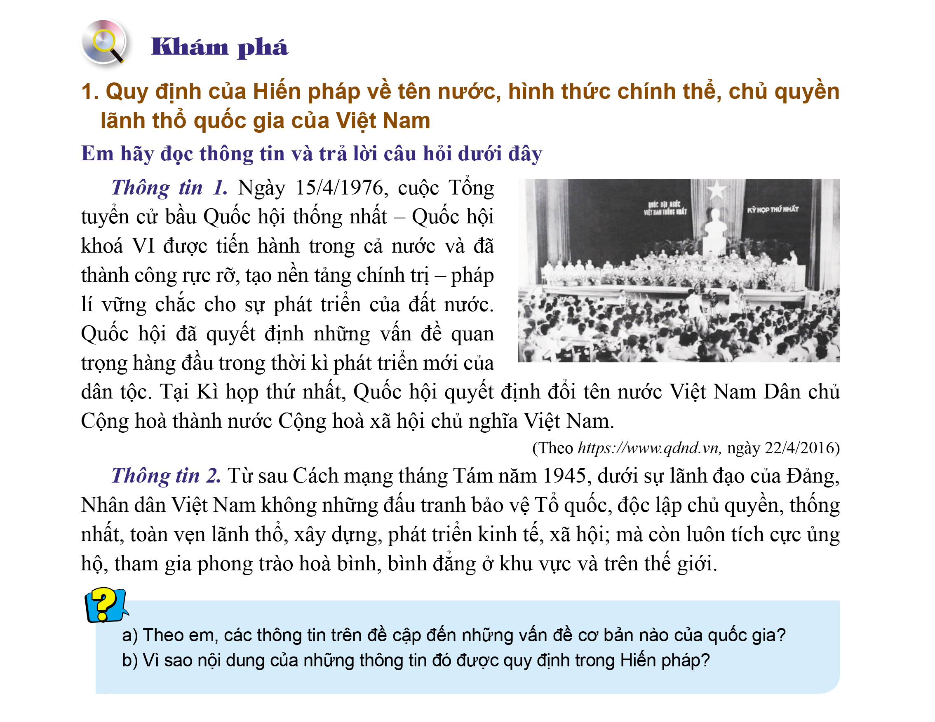
1. Quy định của Hiến pháp về tên nước, hình thức chính thể, chủ quyền lãnh thổ quốc gia của Việt Nam.
BÀI 15. HIẾN PHÁP NƯỚC CỘNG HÒA XÃ HỘI CHỦ NGHĨA VIỆT NAM VỀ CHẾ ĐỘ CHÍNH TRỊ (Tiết 1)

Slide 10

BÀI 15: HIẾN PHÁP NƯỚC CỘNG HÒA XÃ HỘI CHỦ NGHĨA VIỆT NAM
VỀ CHẾ ĐỘ CHÍNH TRỊ (Tiết 1)
HIẾN PHÁP NĂM 2013 QUY ĐỊNH VỀ TÊN NƯỚC

Slide 11
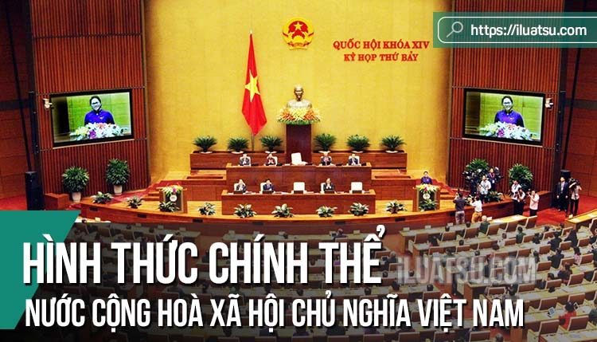
BÀI 15: HIẾN PHÁP NƯỚC CỘNG HÒA XÃ HỘI CHỦ NGHĨA VIỆT NAM
VỀ CHẾ ĐỘ CHÍNH TRỊ (Tiết 1)
HIẾN PHÁP NĂM 2013 QUY ĐỊNH VỀ HÌNH THỨC CHÍNH THỂ
Hình thức chính thể: Dân chủ xã hội chủ nghĩa

Slide 12

BÀI 15: HIẾN PHÁP NƯỚC CỘNG HÒA XÃ HỘI CHỦ NGHĨA VIỆT NAM
VỀ CHẾ ĐỘ CHÍNH TRỊ (Tiết 1)
HIẾN PHÁP NĂM 2013 QUY ĐỊNH VỀ CHỦ QUYỀN, LÃNH THỔ
Đất liền
Hải đảo
Độc lập, có chủ quyền, thống nhất và toàn vẹn lãnh thổ
Vùng biển
Vùng
trời

Slide 13


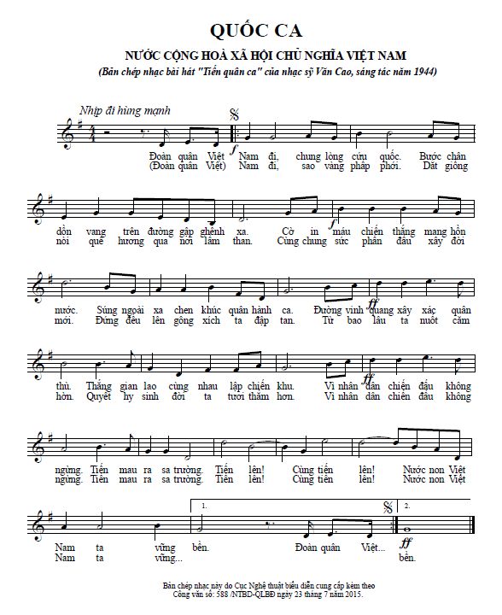
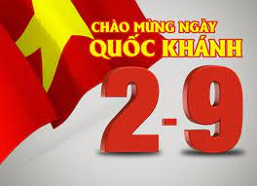
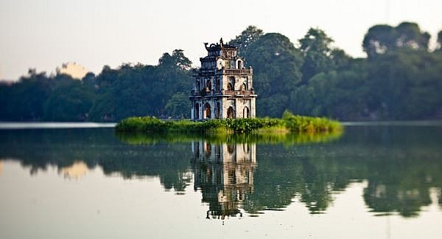
BÀI 15: HIẾN PHÁP NƯỚC CỘNG HÒA XÃ HỘI CHỦ NGHĨA VIỆT NAM
VỀ CHẾ ĐỘ CHÍNH TRỊ (Tiết 1)
HIẾN PHÁP NĂM 2013 QUY ĐỊNH VỀ QUỐC KỲ, QUỐC HUY, QUỐC CA, QUỐC KHÁNH VÀ THỦ ĐÔ

Slide 14
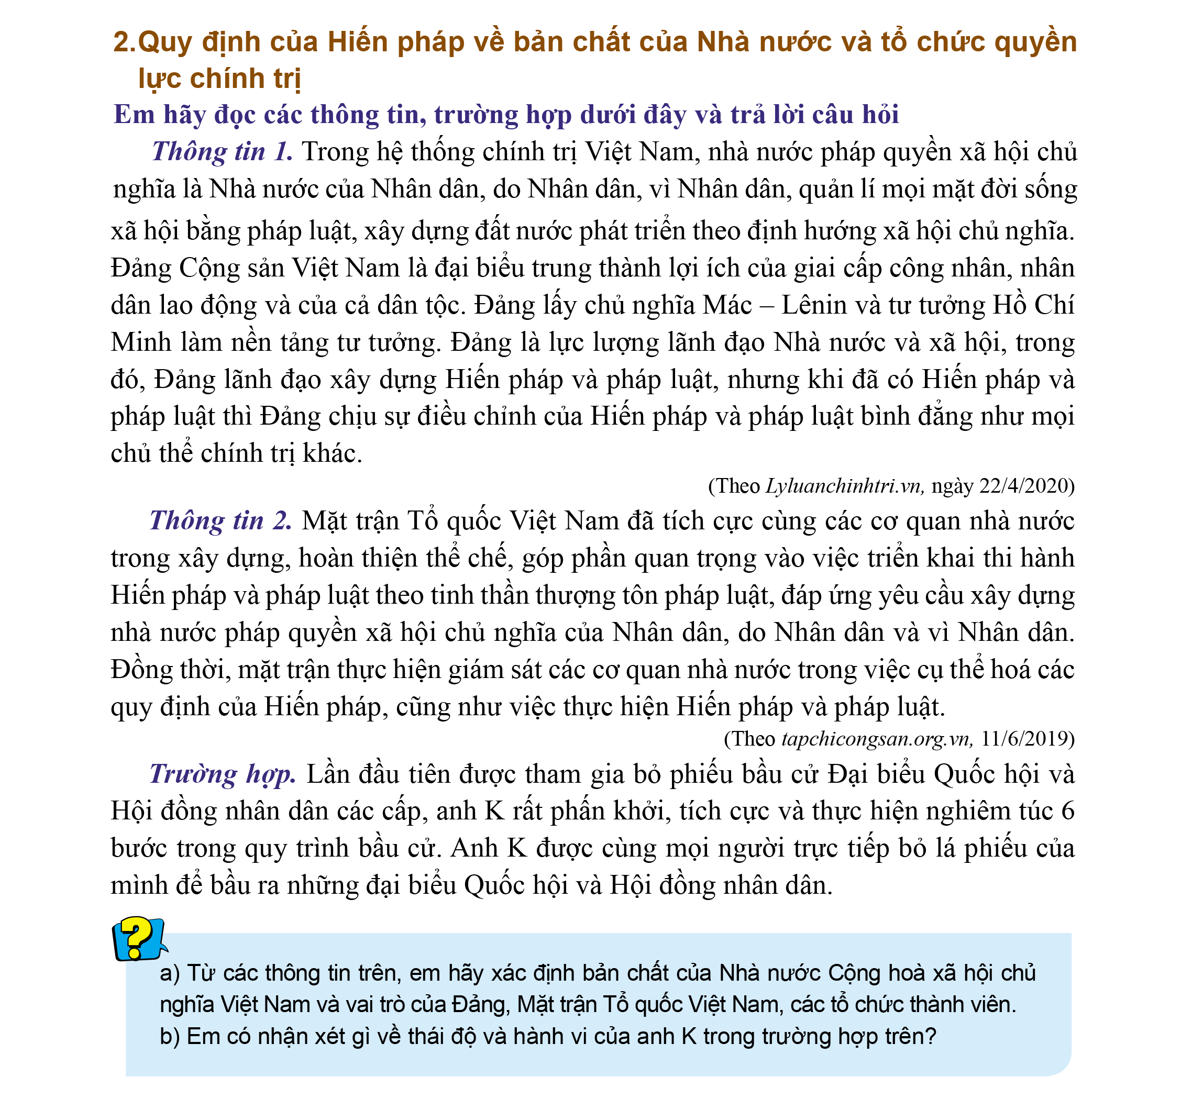
2. Quy định của Hiến pháp về bản chất của nhà nước và tổ chức quyền lực chính trị
BÀI 15: HIẾN PHÁP NƯỚC CỘNG HÒA XÃ HỘI CHỦ NGHĨA VIỆT NAM VỀ CHẾ ĐỘ CHÍNH TRỊ (Tiết 1)

Slide 15
THẢO LUẬN NHÓM (5 phút)
BÀI 15: HIẾN PHÁP NƯỚC CỘNG HÒA XÃ HỘI CHỦ NGHĨA VIỆT NAM VỀ CHẾ ĐỘ CHÍNH TRỊ (Tiết 1)
NHÓM 1: Từ các thông tin trên, em hãy xác định bản chất của nhà nước cộng hòa xã hội chủ nghĩa Việt Nam.
NHÓM 2: Từ các thông tin trên, em hãy xác định vai trò của Đảng cộng sản Việt Nam?
NHÓM 3: Từ các thông tin trên, em hãy xác định vai trò của Mặt trận Tổ quốc Việt Nam và các tổ chức thành viên?
NHÓM 4: Em có nhận xét gì về thái độ và hành vi của anh K trong trường hợp trên?

Slide 16
BÀI 15: HIẾN PHÁP NƯỚC CỘNG HÒA XÃ HỘI CHỦ NGHĨA VIỆT NAM
VỀ CHẾ ĐỘ CHÍNH TRỊ (Tiết 1)
BẢN CHẤT CỦA NHÀ NƯỚC CỘNG HÒA XÃ HỘI CHỦ NGHĨA VIỆT NAM
Nhà nước Cộng hòa xã hội chủ nghĩa Việt Nam là nhà nước pháp quyền xã hội chủ nghĩa của Nhân dân, do Nhân dân, vì Nhân dân
Bản chất
Nước Cộng hòa xã hội chủ nghĩa Việt Nam do Nhân dân làm chủ; tất cả quyền lực nhà nước thuộc về Nhân dân mà nền tảng là liên minh giữa giai cấp công nhân với giai cấp nông dân và đội ngũ trí thức.
Bản chất
Quyền lực nhà nước là thống nhất, có sự phân công, phối hợp, kiểm soát giữa các cơ quan nhà nước trong việc thực hiện các quyền lập pháp, hành pháp, tư pháp.
Bản chất

Slide 17
BÀI 15: HIẾN PHÁP NƯỚC CỘNG HÒA XÃ HỘI CHỦ NGHĨA VIỆT NAM
VỀ CHẾ ĐỘ CHÍNH TRỊ (Tiết 1)
TỔ CHỨC QUYỀN LỰC CHÍNH TRỊ VIỆT NAM
Đảng Cộng sản Việt Nam
Nhà nước
Là lực lượng lãnh đạo Nhà nước và xã hội.
Quản lí xã hội bằng Hiến pháp và pháp luật, thực hiện nguyên tắc tập trung dân chủ.
Đảng
Nhà nước
Và các tổ chức chính trị - xã hội
Mặt trận Tổ quốc
Tập hợp, phát huy sức mạnh đại đoàn kết toàn dân tộc, vừa chăm lo, bảo vệ các lợi ích thiết thực,
Giáo dục nâng cao trình độ mọi mặt cho đoàn viên, hội viên, vừa tham gia quản lí nhà nước, quản lí xã hội.
Tổ chức CT_XH
Mặt trận

Slide 18





LUYỆN TẬP
LUYỆN TẬP

Slide 19

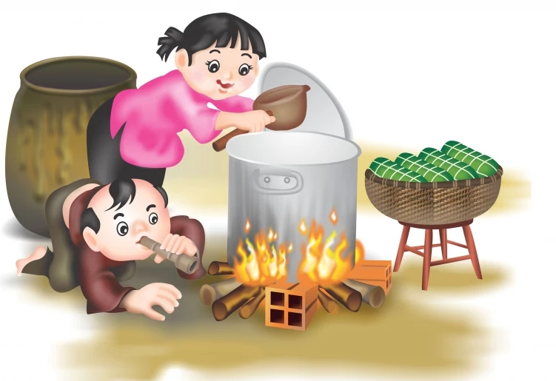



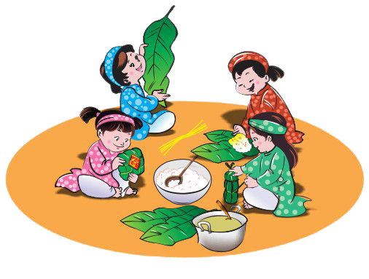

Luật chơi: Có 6 bánh chưng tương ứng với 6 câu hỏi. Học sinh sẽ chọn bất kì cái bánh chưng. Nếu trả lời đúng thì được 1 điểm cộng. Nếu trả lời sai sẽ nhường cơ hội lại cho bạn khác trả lời.
NẤU BÁNH CHƯNG
1
2
3
5
6
4

Slide 20






Hiến pháp 2013 khẳng định chính thể Nhà nước Cộng hòa xã hội chủ nghĩa Việt Nam là
A. Dân chủ cộng hòa
B. Cộng hòa xã hội chủ nghĩa
Tết
C. Cộng hòa và phong kiến
D. Dân chủ và tập trung

Slide 21

Về chế độ chính trị, Hiến pháp 2013 đã khẳng định quyền lực tối cao của nhà nước là thuộc về
A. Đảng Cộng sản
B. Chủ tịch nước
Tết
C. Chính phủ
D. Quốc hội

Slide 22

Hiến pháp 2013 khẳng định nước Cộng hòa xã hội chủ nghĩa Việt Nam là một nước
A. có quyền xâm lược
B. có quyền áp đặt
Tết
C. có chủ quyền
D. có phụ thuộc

Slide 23

Về mặt tổ chức quyền lực, Hiến pháp 2013 quy định quyền lực nhà nước là thống nhất có sự phân công phối hợp giữa các cơ quan nhà nước trong việc thực hiện các quyền
A. lập pháp, hành pháp và tư pháp.
B. lập pháp, lập hiến và lập nghiệp.
Tết
C. tự do dân chủ.
D. tập trung dân chủ.

Slide 24
Hiến pháp 2013 quy định, Nhà nước Cộng hòa xã hội chủ nghĩa Việt Nam tổ chức và hoạt động theo
A. Hiến pháp và pháp luật.
B. Hiến pháp và phong tục.
Tết
C. Phong tục và thông lệ.
D. Thói quen và tập quán.

Slide 25
Theo nội dung của Hiến pháp 2013, Quốc ca nước Cộng hòa xã hội chủ nghĩa Việt Nam là nhạc và lời của bài
A. Tiến quân ca.
B. Thanh niên làm theo lời Bác.
Tết
C. Lên đàng.
D. Bác đang cùng chúng cháu hành quân.

Slide 26
Em hãy cho biết các ý kiến sau đây đúng hay sai. Vì sao?
a. Hiến pháp quy định tất cả quyền lực nhà nước thuộc về nhân dân nên nhân dân có thể tự ý quyết định làm bất cứ việc gì mà mình muốn. | Sai. Vì Hiến pháp quy định tất cả quyền lực nhà nước thuộc về nhân dân, nhân dân có quyền tham gia quản lí nhà nước và xã hội. Tuy nhiên, mọi hoạt động của nhân dân đều phải tuân thủ quy định của Hiến pháp và pháp luật, không được làm những việc trái quy định của Hiến pháp và pháp luật.
b. Học sinh có thể thực hiện nghĩa vụ với Tổ quốc bằng cách không chia sẻ những thông tin có nội dung sai lệch về chủ quyền, lãnh thổ quốc gia. | Đúng. Vì chia sẻ những thông tin có nội dung sai lệch về chủ quyền lãnh thổ, quốc gia là hành vi sai trái, vi phạm các quy định của pháp luật về bảo vệ chủ quyền, lãnh thổ đất nước. Không chia sẻ các thông tin có nội dung sai lệch về chủ quyền, lãnh thổ là một cách để thực hiện nghĩa vụ của bản thân đối với đất nước.
c. Nhà nước Cộng hoà xã hội chủ nghĩa Việt Nam cần quan tâm, tạo điều kiện để mọi người dân phát huy quyền làm chủ đối với đất nước. | Đúng. Vì mỗi người dân đều có hoàn cảnh riêng, trong đó có những đối tượng đặc biệt khó khăn, sinh sống ở địa bàn xa xôi, hiểm trở như: vùng núi, vùng biên giới, hải đảo. Do đó, Nhà nước cần quan tâm, tạo điều kiện để tất cả mọi người, đặc biệt là những người có hoàn cảnh khó khăn, đồng bào dân tộc thiểu số có thể thuận lợi phát huy quyền làm chủ của bản thân đối với đất nước.
d. Bảo vệ chủ quyền lãnh thổ quốc gia là trách nhiệm riêng của lực lượng quân đội. | Sai. Vì bảo vệ chủ quyền, lãnh thổ quốc gia là trách nhiệm chung của Nhà nước và toàn xã hội.

Slide 27
VẬN DỤNG
Em hãy viết một bức thư với chủ đề “Hoàng Sa, Trường Sa thân yêu của chúng em” và chia sẻ với các bạn.

Slide 28


Chúc quý thầy cô và các em luôn mạnh khỏe, hạnh phúc.

